Slide 1
Niti-S大腸ステント多施設共同前向き安全性観察研究の進行状況について
岸和田徳洲会病院 外科 冨田雅史

Slide 2
Niti-S前向き観察研究プロトコール概要
目的
悪性大腸狭窄の治療に対して、2013年7月に薬事認可されたNiti-S colonic stentの臨床使用経験を蓄積し、その有効性と安全性を評価すること。

Slide 3
Niti-S前向き観察研究プロトコール概要
研究の意義
本邦において大腸狭窄に対する自己拡張型金属ステント治療は長く薬事承認・保険収載がなかったため、限られた施設での臨床研究として行われてきたが、2011年7月にWallflexステントが薬事承認、2012年1月より保険収載されたことで急速に広まった。大腸ステント安全手技研究会では、先に承認されたWallflexを用いた大腸ステント前向き安全性観察研究を行ってきたが、今回、新たに薬事承認されたNiti-Sステントを用いて、同様の観察研究を行うこととした。単一のステントに関する大規模な症例での多施設にわたる有効性と安全性の評価を行った研究は他に類を見ないものである。

Slide 4
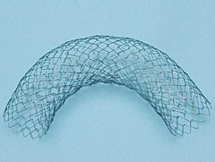
Niti-S前向き観察研究プロトコール概要
対象機器（Niti-S Enteral Colonic Uncovered Stent）
Nitinol（ニッケルチタン合金）を使用し、独自のダイヤモンド構造の網目で編み込んである。（網目を固定しない。）
短縮率が約25％と低い。
axial force（長軸方向の変形に抗する力）が低い。
マーカーは両端と中央の3カ所

Slide 5
Niti-S前向き観察研究プロトコール概要
試験デザイン・研究対象症例数・参加施設・研究期間
多施設共同前向き症例集積研究である。
全国の病院から200症例のデータを蓄積することを目標とする。
参加する病院は、手技が安全に施行できると判断された内視鏡治療の実績のある病院。（参加登録は32施設）
研究期間は2013年10月11日から2015年10月10日までとする。

Slide 6
Niti-S前向き観察研究プロトコール概要
患者登録
登録施設は、研究終了までに対象全例の登録を行う。

Slide 7
Niti-S前向き観察研究プロトコール概要
評価項目
主要評価項目
大腸閉塞解除の臨床的成功率（臨床的成功症例数/登録数）
副次的評価項目
技術的成功率（ステント留置成功症例数/ステント留置施行数）
観察期間中の閉塞率および閉塞原因
有害事象発生率
BTSにおける手術への影響（術後合併症発生率、入院期間）
生存期間

Slide 8
Niti-S前向き観察研究プロトコール概要
臨床的成功
閉塞症状が解除され、下記のいずれかが認められる場合。
24時間以内に画像で閉塞の解除を確認できる場合
有症状例では症状の低減、
無症状で予防的な留置の場合は摂食可能となった場合
イレウス管挿入例ではステントに変更しても症状の増悪がない場合。

Slide 9
Niti-S前向き観察研究プロトコール概要
技術的成功率
狭窄部位への1回での適切なステント留置の成功
ステント閉塞
症状の再燃や画像的に口側腸管の拡張が出現した場合や、何らかの再治療を必要とした場合。

Slide 10
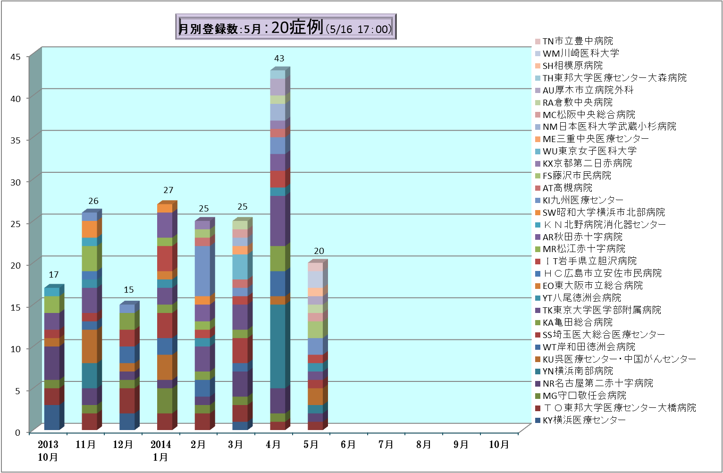
現在の登録状況

Slide 11
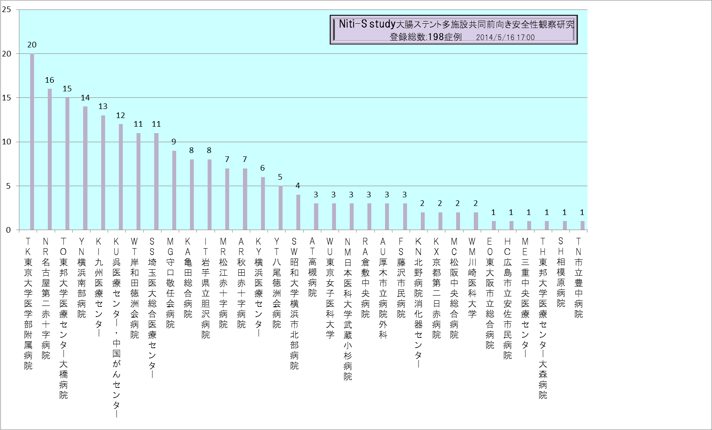
現在の登録状況

Slide 12
現在の登録状況
現在の登録数198例（2014年5月16日17時現在）
目標登録数まであと２例です。

